Slide 1
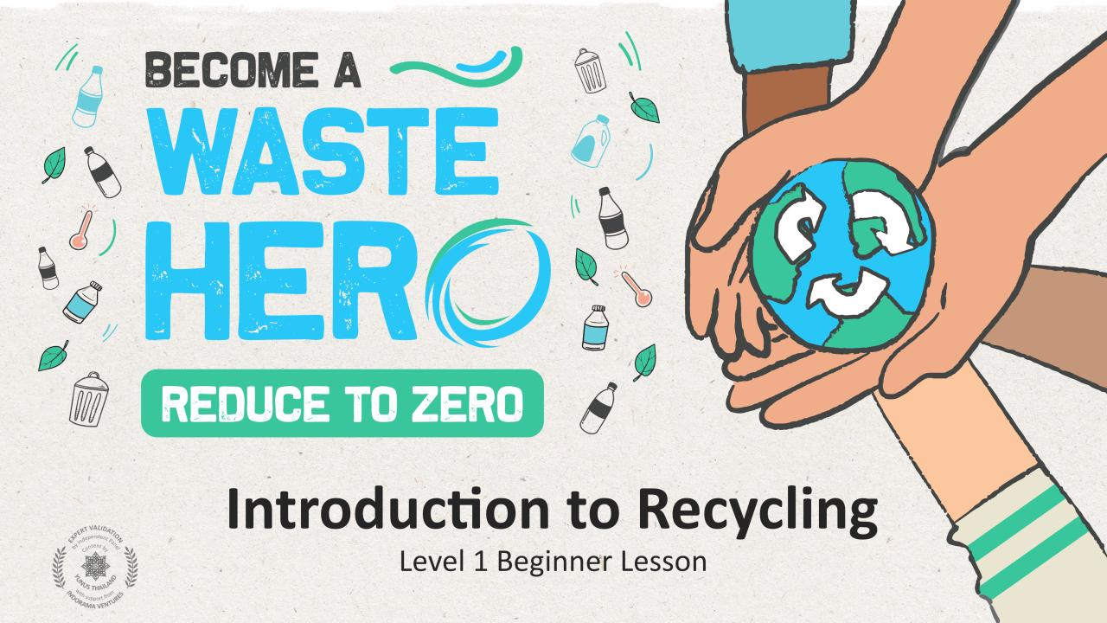
Convertirse en
Héroe
de los
Residuos
REDUCE A CERO
Introducción al Reciclaje
La Historia de un Héroe de los Residuos
Nivel 3: Lección para Intermedios
Nivel 1 Clase para Principiantes

Slide 2
Preparación de Lección & Alineación de Currícula
Tiempo de Preparación: 10 – 15 minutos
Los estudiantes revisarán y refrescarán sus conocimientos acerca del reciclaje, así como los efectos negativos que se pueden tener en el medio ambiente cuando no se recicla. Asimismo, se les presentará el concepto de “fuga de residuos”, lo cual se genera debido a la falta de reciclaje y a la mala gestión de los materiales reciclables. Trabajarán en grupos pequeños o individualmente para crear un personaje “Héroe de los Residuos" y diseñarán un cartel que se utilizará para transmitir un mensaje público, con el fin de informar, inspirar y fomentar el reciclaje en la escuela.
Los estudiantes recibirán un folleto para crear su personaje, luego diseñarán su cartel de mensaje público y lo colocarán en la escuela.
1
Proyecte o muestre las diapositivas de la lección a la clase y genere una discusión acerca de lo que ya saben los estudiantes acerca del reciclaje; posteriormente introduzca el concepto de fuga de desechos y desechos en el océano. Haga a los estudiantes las preguntas guía que se incluyen en las diapositivas de PowerPoint.
2
Imprima el documento "SÍ/NO“, así como el documento "Crea tu héroe de residuos".
Reúna materiales de arte y cartulinas o papel tamaño A3, y entregue uno por grupo, o por estudiante, según se prefiera.

Slide 3
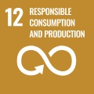
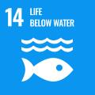
Preparación de Lección & Alineación de Currícula
Tiempo de preparación: 10 – 15 minutes
Resultados clave de Aprendizaje y Alineación a la Currícula:
Ciencia – Tierra y Actividad Humana: Comunicar soluciones que reducirán el impacto de los seres humanos en la tierra, el agua, el aire y/u otros seres vivos en el entorno local. Lo que hacen las personas puede afectar el mundo que las rodea, aunque pueden tomar decisiones que reduzcan sus impactos
Idioma Español, Arte y Alfabetismo: Participar de manera efectiva en conversaciones colaborativas (uno a uno, en grupos y dirigidas por maestros) construyendo ideas en equipo y transmitiéndolas con claridad. Siga las reglas acordadas para las discusiones.
Alineación con los ODS:
Lecciones Flexibles y Adaptables
Los planes de lecciones están diseñados para ser flexibles y receptivos a las necesidades de su salón de clases. Las lecciones son editables y personalizables para cumplir con los diferentes contextos individuales de estudiantes y aulas. Están disponibles para descargar una versión de PowerPoint con instrucciones para el maestro y una lección en PDF imprimible.

Slide 4
La Lección
Duración de la lección: 25 - 30 minutos
1
Inicie la lección con los alumnos preguntándoles sobre su conocimiento acerca de lo que se puede y no se puede reciclar (ejercicio rompe hielo). Muestre la diapositiva “SÍ/NO” o imprima el documento como referencia.
Genere una discusión acerca de los conceptos básicos del reciclaje.
¿Ustedes reciclan?
¿Qué puede ser reciclado?
¿Qué no puede ser reciclado?
Solicite a los alumnos el proporcionar ejemplos de lo mencionado.
2
Los estudiantes crearán una historia de “Héroe de Residuos” para inspirar e influir en otros a que tomen medidas contra los desechos en el medio ambiente. Los estudiantes tomarán notas de las mejores prácticas de reciclaje, estadísticas de desechos, así como de hechos, para respaldar el mensaje principal de su historia. Use las diapositivas de diseño de la historia y los documentos “Planeación de Historia” y “Guión Gráfico” para ayudarlos a crear su historia.
3
Imprima el documento “Planeación de Historia" y “Guión Gráfico" para que los estudiantes los completen en clase. Es probable que los estudiantes necesiten 4 o más guiones gráficos para crear su historia. Pueden trabajar en grupo o individualmente y también puede ampliar la lección pidiéndoles que escriban la historia de su guión gráfico y la compartan con la clase.
4
Give them 5min to search the class for plastic bottles to put into the new bin.

Slide 5
Prepare la Presentación de Power Point
Cuando esté listo para presentar las lección a su clase, haga clic en “presentación de diapositivas” en la barra de menú superior y luego seleccione “vista de presentador”. En la “vista moderador”, puede ver sus notas mientras presenta, aunque la audiencia solo verá sus diapositivas.
Las notas aparecen en un panel a la derecha. El texto debe ajustarse automáticamente y se puede utilizar la barra de desplazamiento vertical, si es necesario. También puede cambiar el tamaño del texto en el panel de notas usando los dos botones en la esquina inferior izquierda del mismo panel.

Slide 6
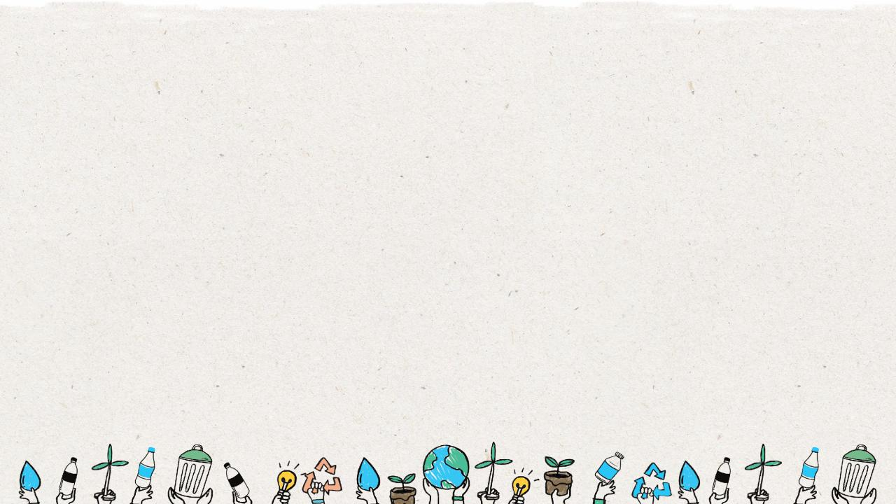
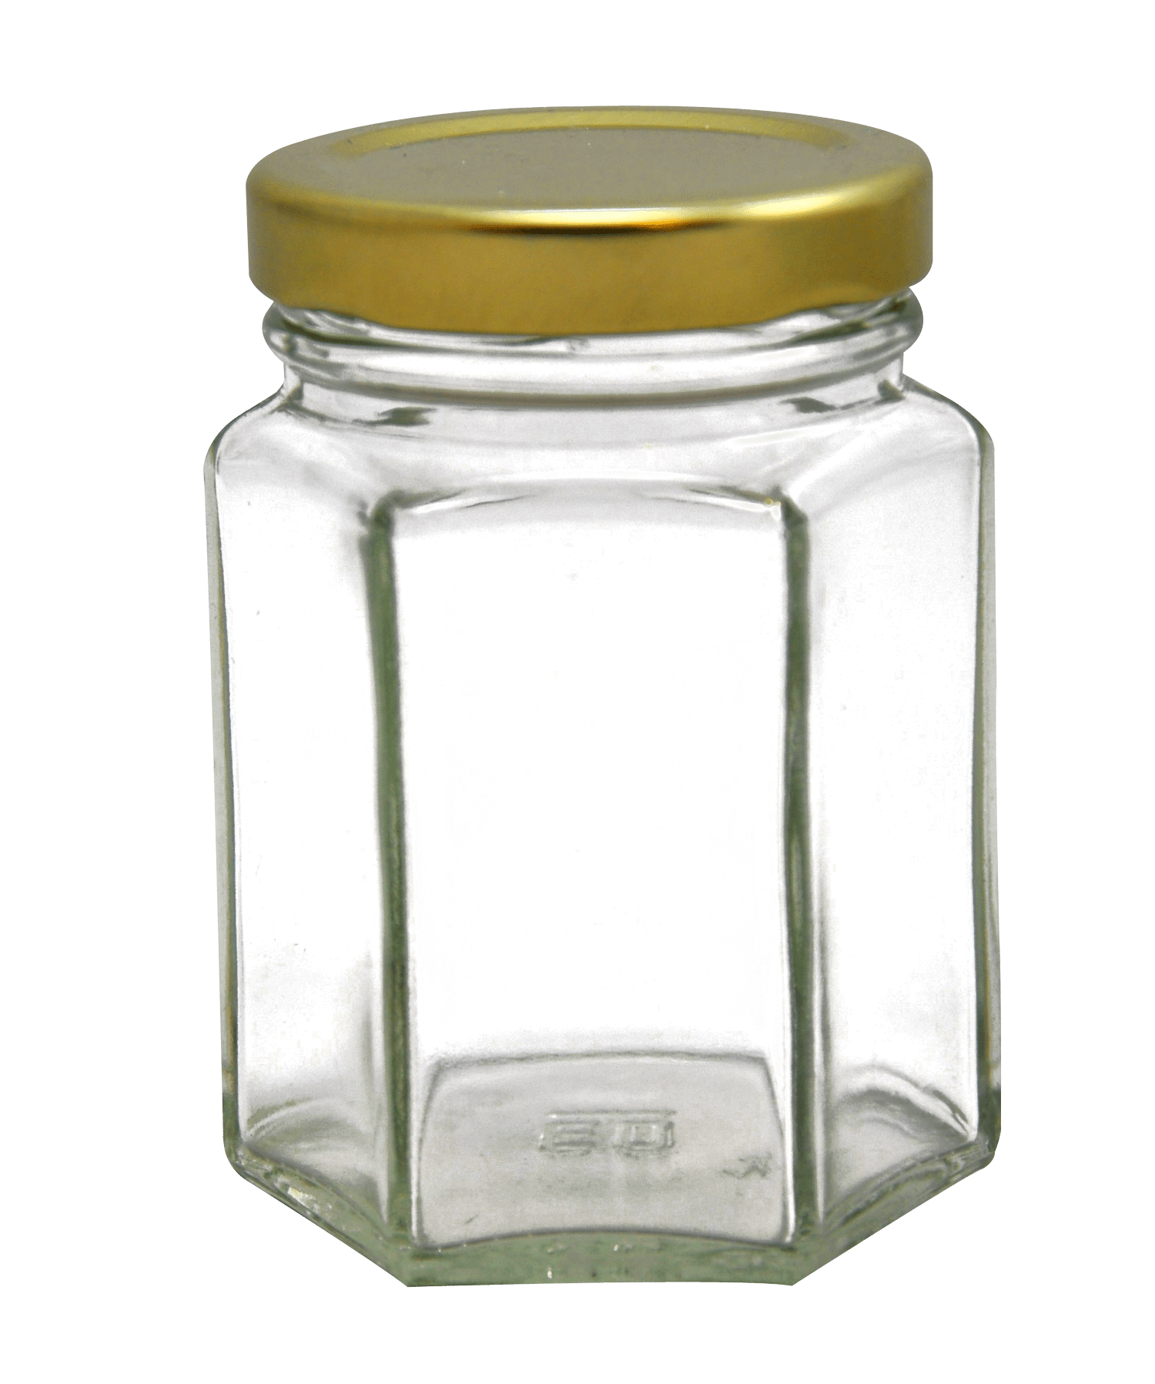
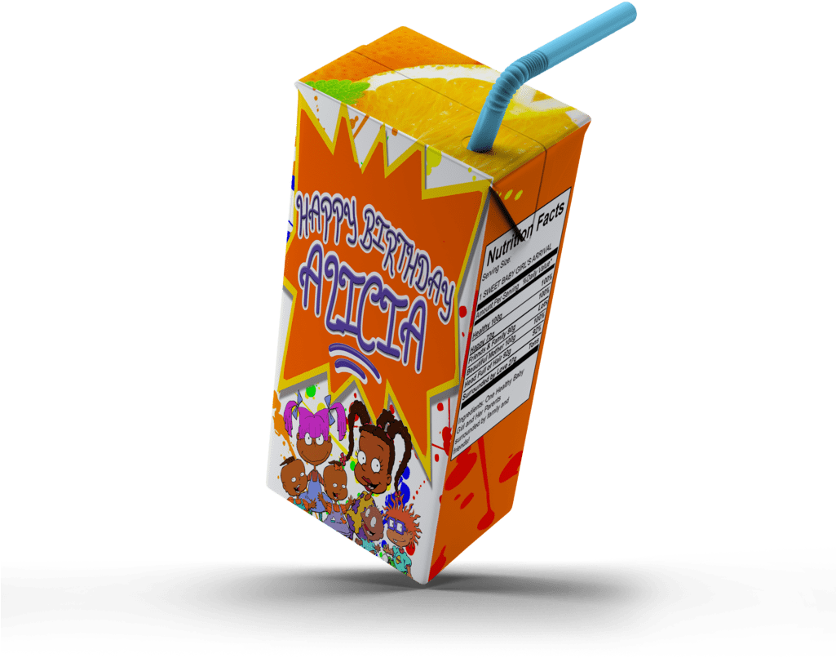
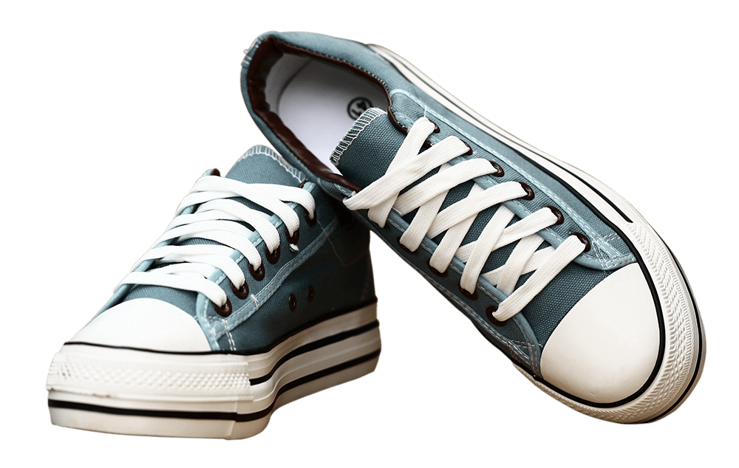
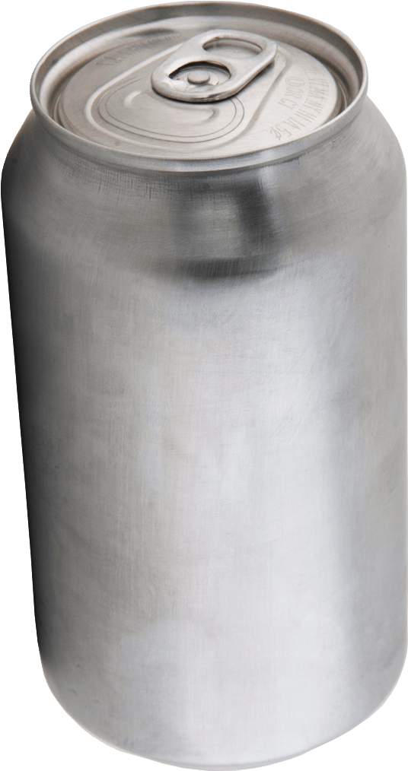
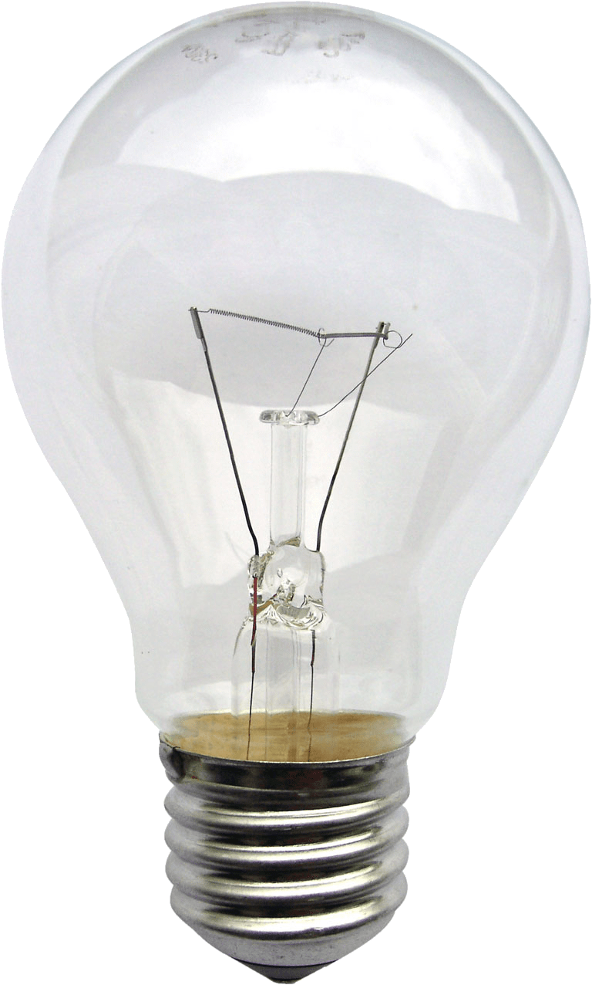
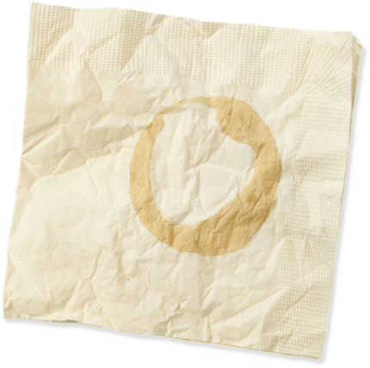
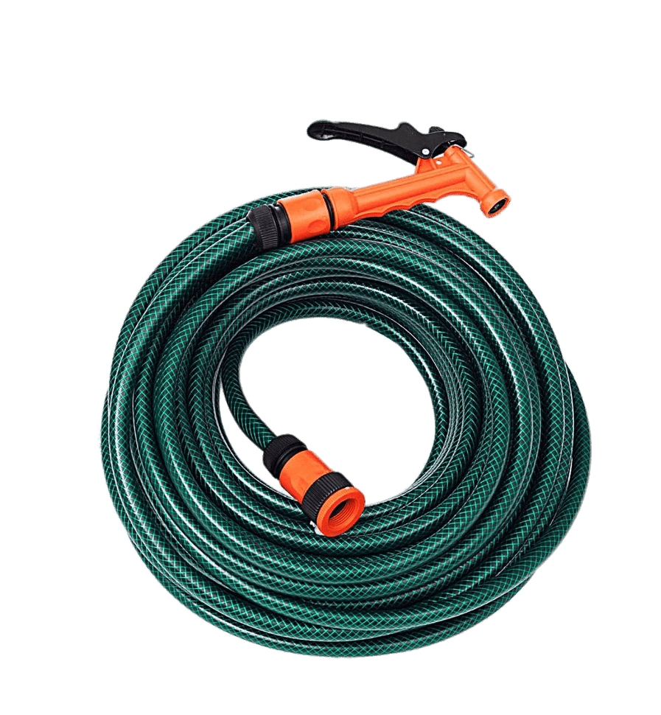
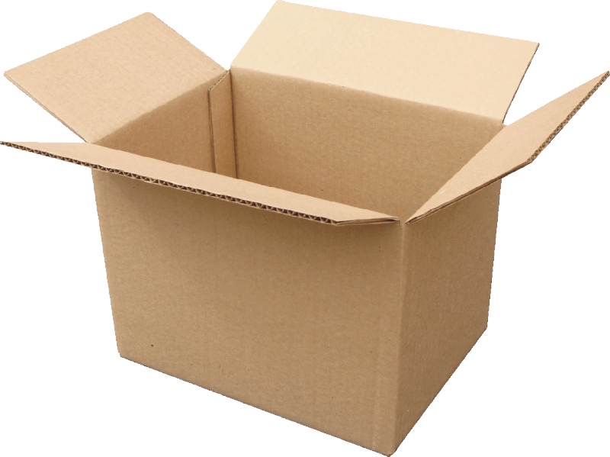
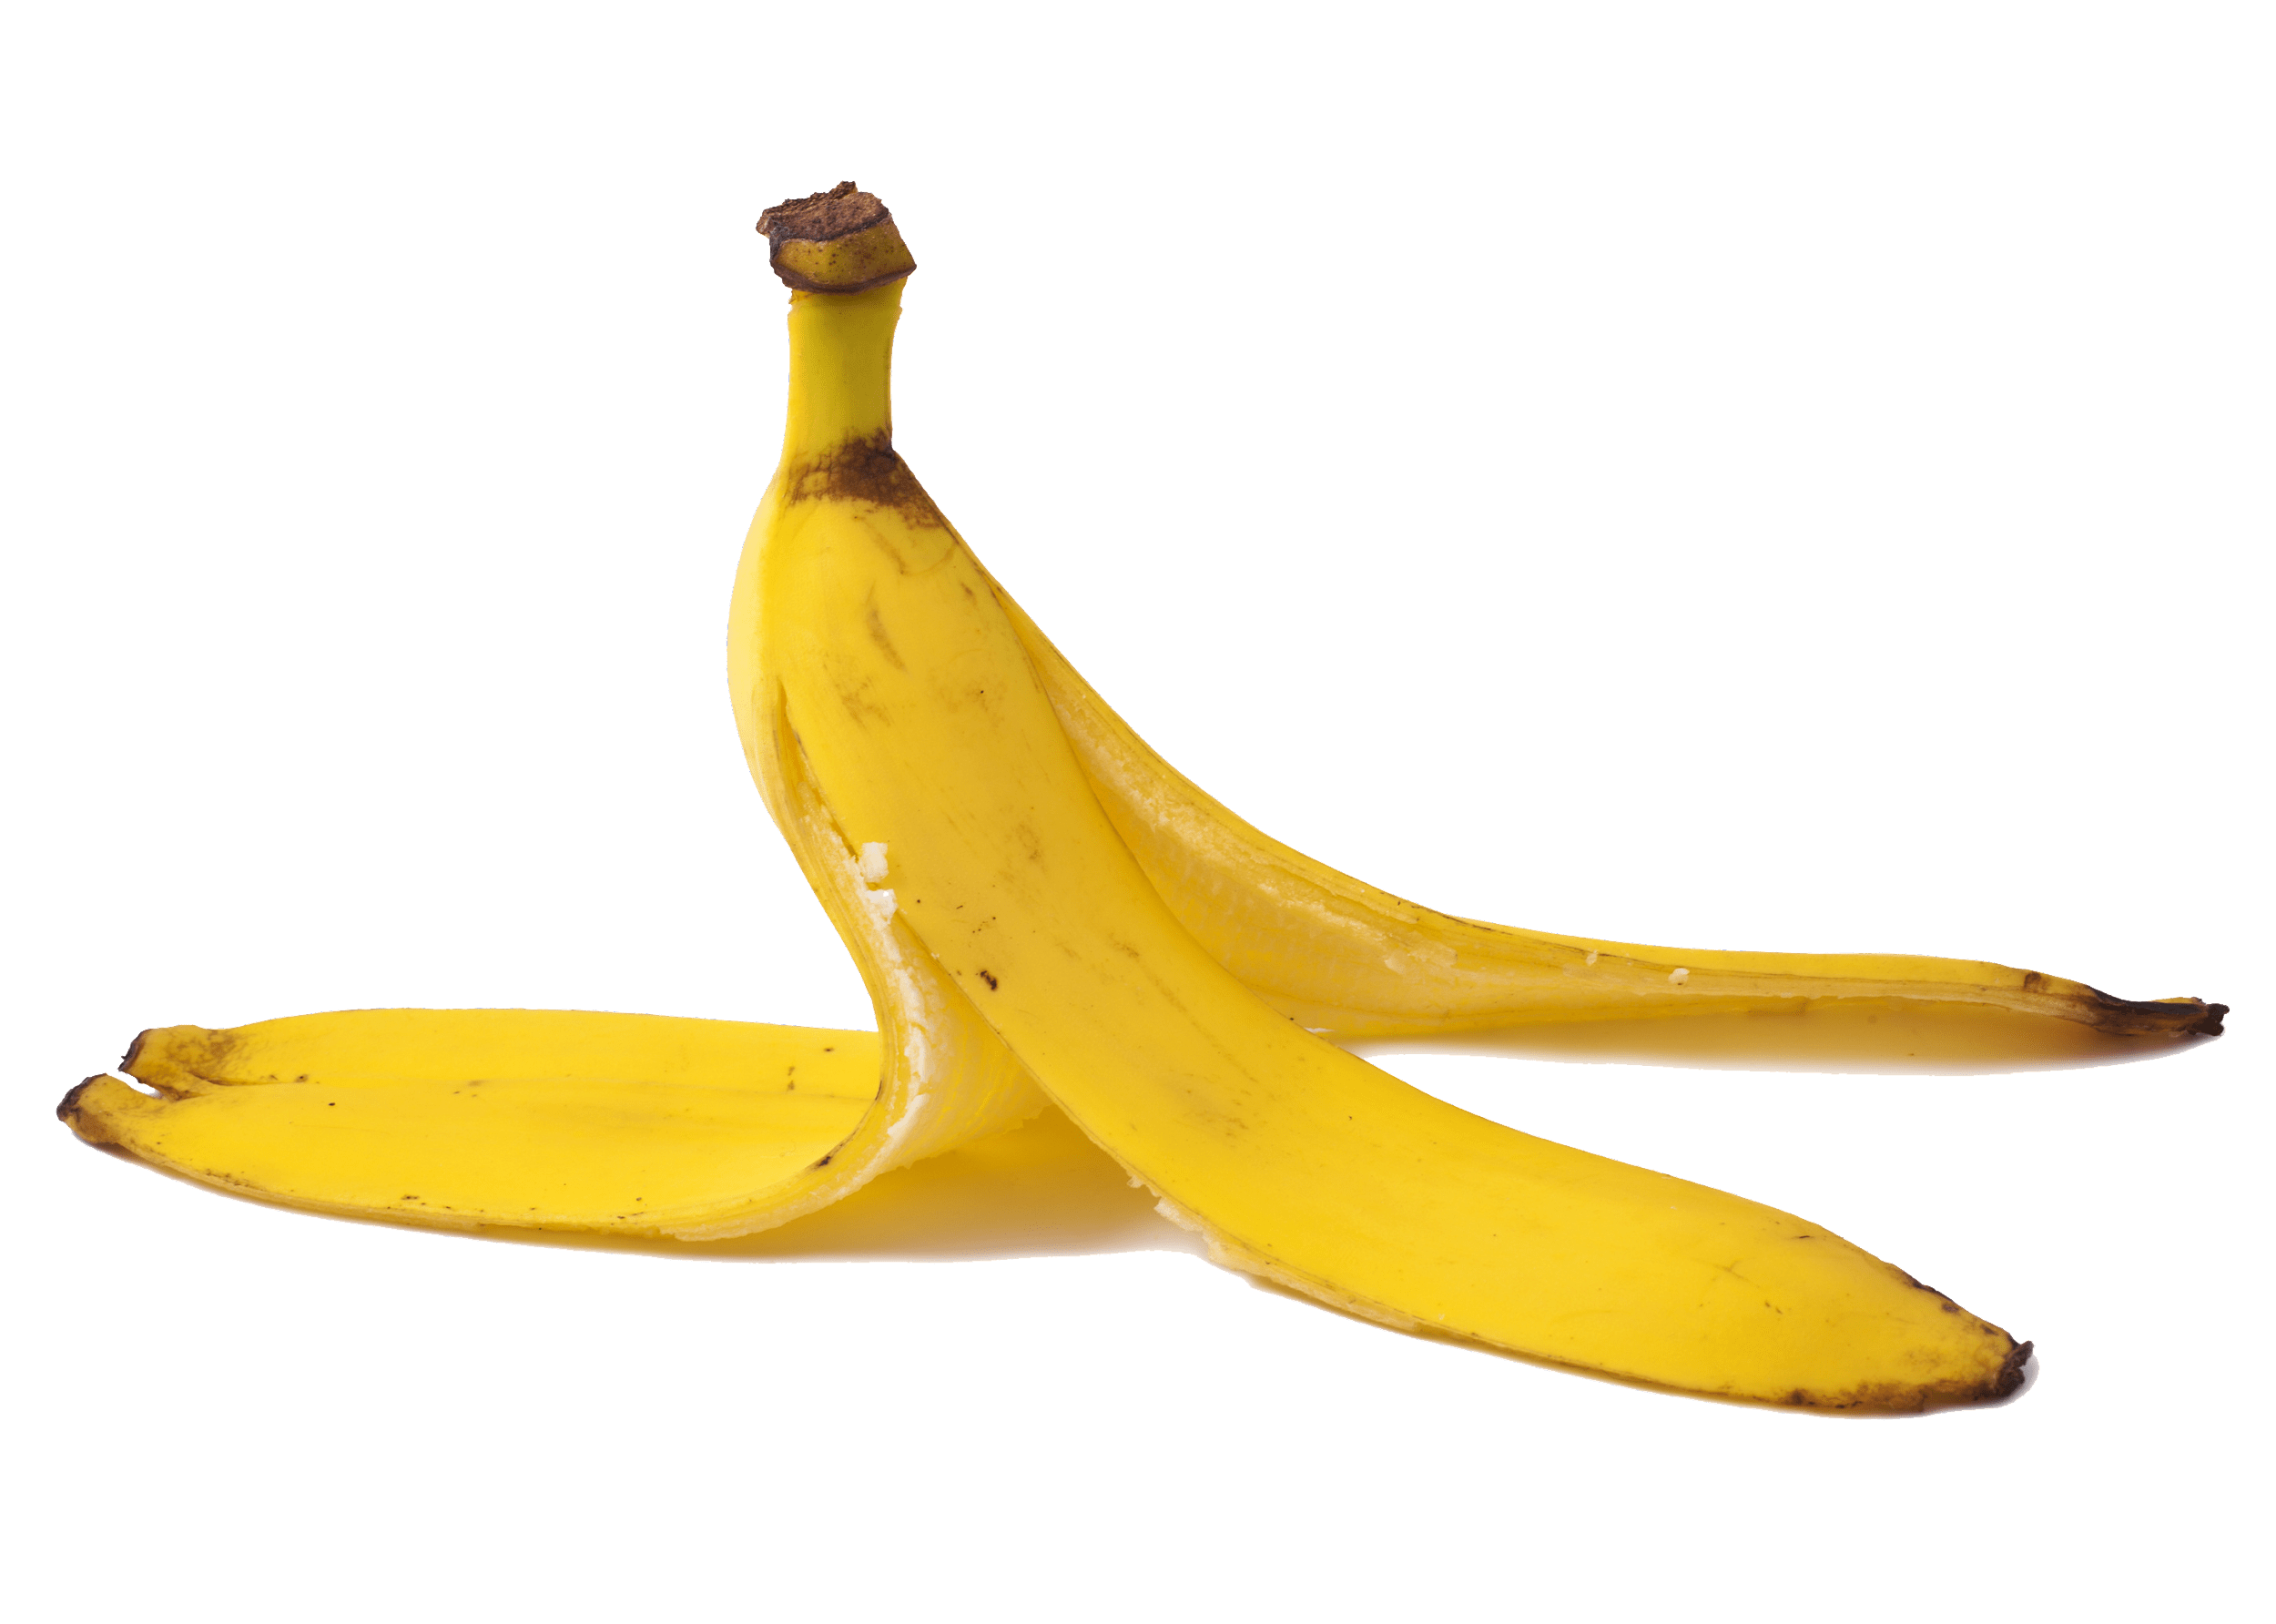
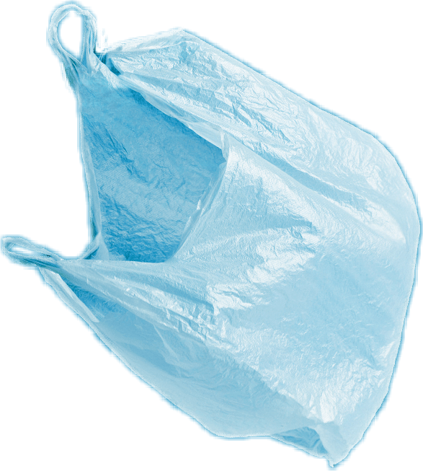
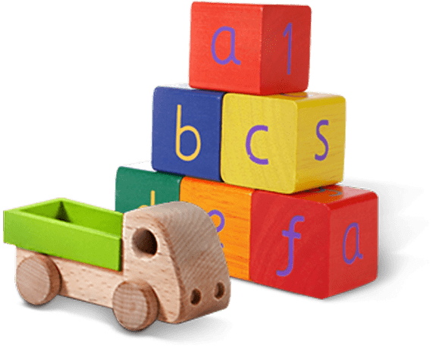
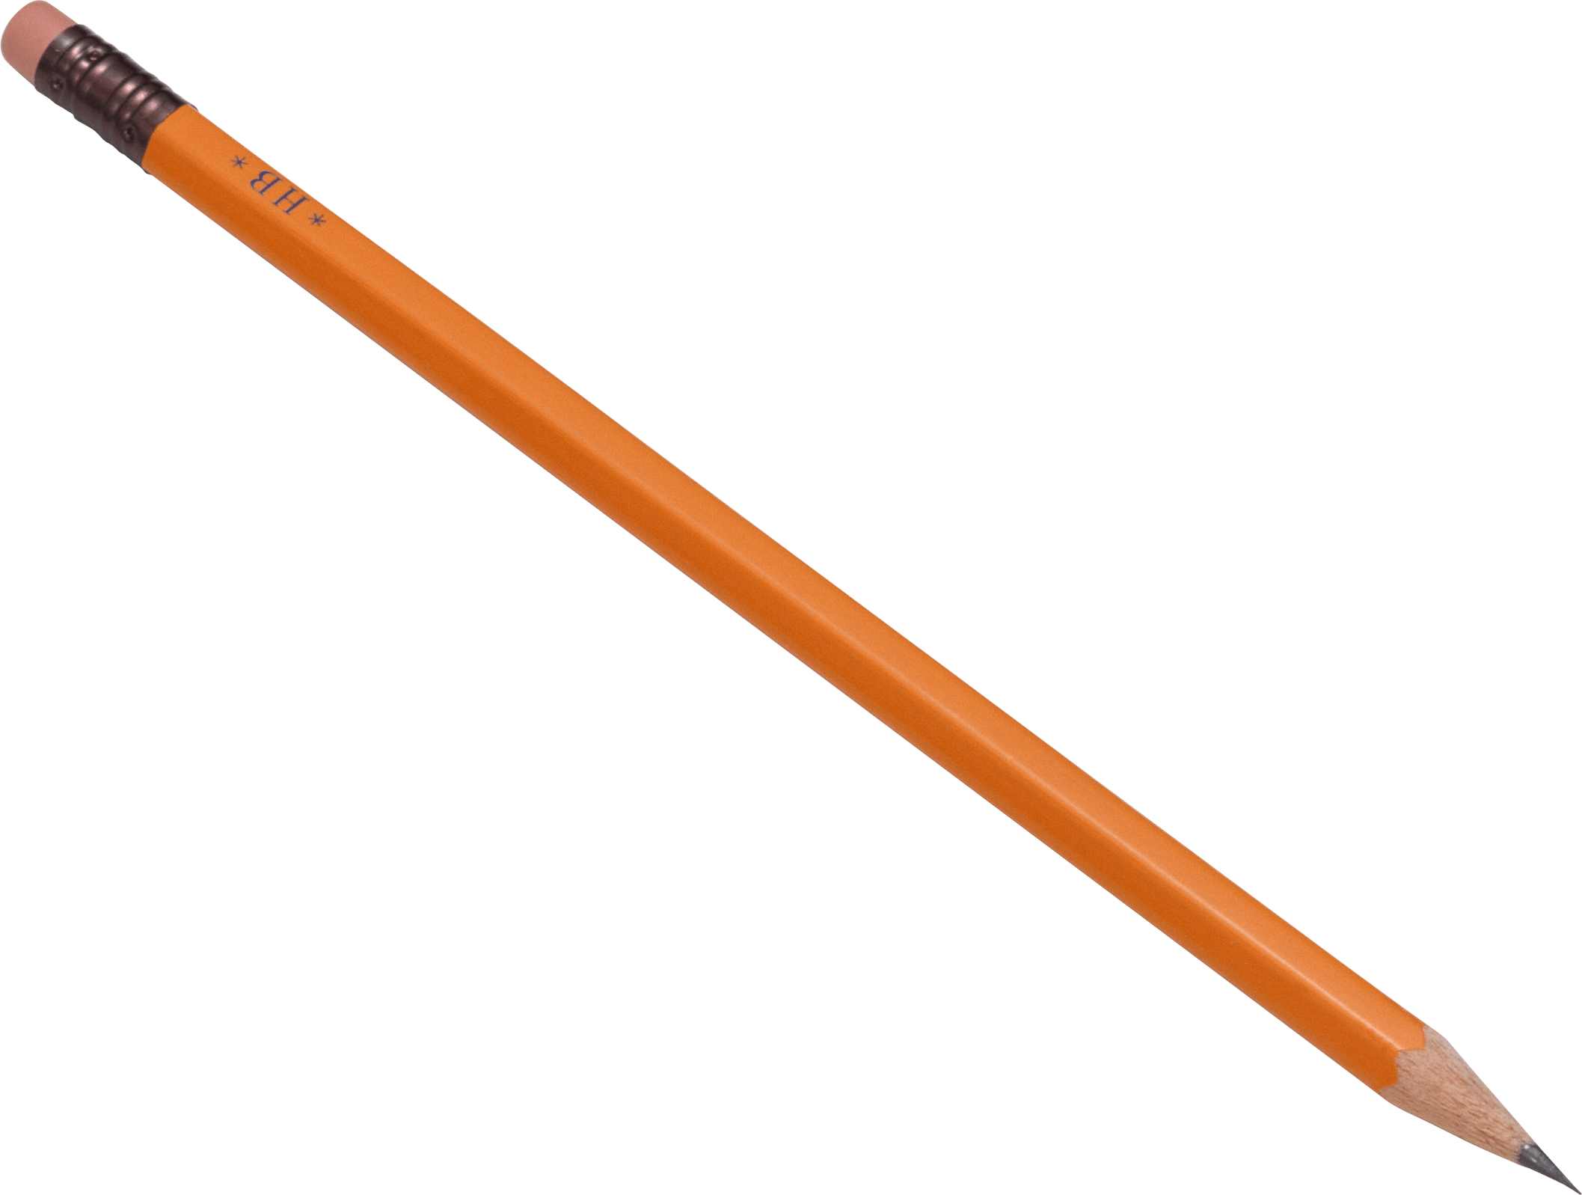
Envase de vidrio
Botella de Plástico PET
Zapatos
Lata de metal
Foco
Caja de jugo
Servilleta sucia
Bolsa de Plástico
Juguetes
Cáscara de Plátano
Caja de cartón
Manguera
Lápiz
Sí
NO
Notes:
(Duración de la diapositiva: 3-5 minutos)
Ejercicio introductorio
Pregunte a los estudiantes:
Ha escuchado alguien acerca del reciclaje? Sí es así, por favor compártanlo con la clase.
Dígale a los estudiantes:
El reciclaje es el proceso de recolectar y procesar materiales y convertirlos en nuevos productos, de otro modo serían solo basura. Reciclar puede beneficiar a la comunidad y al medio ambiente.
Ahora lea las imágenes de izquierda a derecha comenzando por la fila superior, para probar su conocimiento sobre qué elementos de los que se muestran pueden y no pueden reciclarse. Pregúnteles si cada artículo se puede reciclar antes de hacer clic para mostrarles la respuesta.
El orden de los elementos es el siguiente:
Clic 1: Envase de vidrio
Clic 2: Botella de plástico PET
Clic 3: Zapatos
Clic 4: Lata de metal
Clic 5: Foco
Clic 6: Caja de jugo
Clic 7: Servilleta sucia
Clic 8: Lápiz
Clic 9: Bolsa de plástico
Clic 10: Juguetes
Clic 11: Caja de cartón
Clic 12: Manguera
Clic 13: Cáscara de plátano

Slide 7
Sí
NO
Siempre se recicla:
Nunca se recicla:
Cáscara de plátano
Servilleta sucia
Manguera
Envase de vidrio
Botella de plástico PET
Foco
Caja de jugo
Zapatos
Caja de cartón
Lata de metal
Juguetes
Bolsa de plástico
Lápiz
Notes:
(Duración de la diapositiva: 3-5 minutos)
Muestre o proyecte esta diapositiva – existe una version en PDF que se puede entregar a los estudiantes
Abre una discusión comentando acerca de dónde colocamos la basura.
Pregunte a los estudiantes: ¿Qué hacen con la basura en casa? ¿Dónde la depositan? Todo se de?
Dígale a los estudiantes:
No toda la basura se deposita en el mismo cestto. Algunos elementos se deben de colocar en el cesto de reciclaje.
Pregunte a los estudiantes:
Los elementos del lado izquierdo de la página se pueden reciclar, ¿cuáles son esos elementos? ¿Cuál es la primera imagen que ves?
*consultar en este orden (envase de vidrio, botella de plástico PET, caja de cartón, lata de metal)
Clic 1: Envase de vidrio
¿De qué está hecha? ¿Se puede reciclar?
Respuesta: vidrio, sí
Clic 2: Botella de plástico PET
¿De qué está hecha? ¿Se puede reciclar?
Respuesta: plástico PET, sí
Clic 3: Caja de cartón
¿De qué está hecho? Se puede reciclar?
Respuesta: papel, sí
Clic 4: lata de metal
¿De qué está hecha? Se puede reciclar?
Respuesta: papel, sí

Slide 8
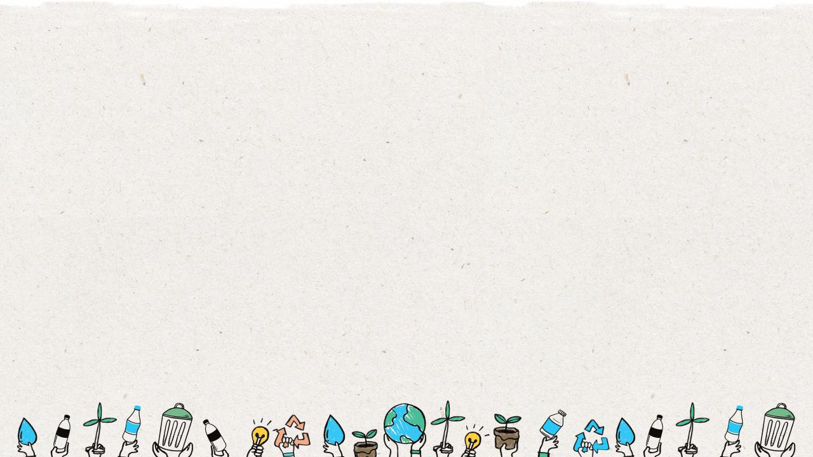
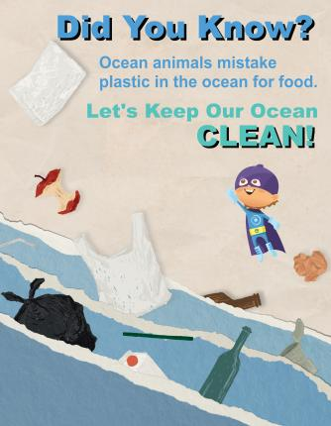
Crea una Historia del “Héroe de los Residuos”
Desarrolla una historia basada en tu “Héroe de los Residuos” y genera un "llamado a la acción" para inspirar e informar a otros para reducir los desechos en el medio ambiente y salvar el mundo.
Tu historia podría:
Informar a otros sobre lo que se puede reciclar en su área.
Inspirar a tu audiencia a reciclar más y cómo hacerlo mejor
Crear un guión gráfico que se podría convertirse en una historia escrita o una película.
Tu personaje principal debe ser tu "Héroe de los Residuos"”
Notes:
(Duración de la diapositiva: 3-5 minutos)
Diga a los estudiantes:
Crearán una historia para que su héroe de los residuos inspire a otros a reducir los desechos en el medio ambiente y salvar el mundo. Necesitarán un mensaje central como un llamado a la acción (“Call to Action”). Ej. “Mantengamos limpios nuestros océanos”, respaldado con hechos y estadísticas como: “El plástico PET es el plástico más reciclado del mundo”.
Se moverán a través de una serie de ejercicios para ayudarlos a pensar en su historia y crearla como un productor de películas de Hollywood.
Pídales que tomen notas de las próximas diapositivas, con el fin de que tengan algunos datos interesantes sobre el reciclaje y los desechos en el medio ambiente para respaldar su historia. Las diapositivas posteriores presentarán el guión gráfico y otros ejercicios de escritura para ayudar a guiarlos en la creación de su historia “Héroe de los Residuos”.

Slide 9
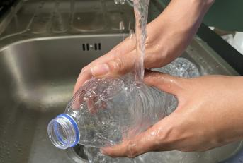
¿Cómo podemos prevenir que los residuos lleguen al océano?
Practica Los 3 Pasos del Reciclaje
Saber qué se puede reciclar.
Vaciar, limpiar y secar antes de colocar en el cesto de basura.
Coloca los objetos en la cesta correcta de reciclaje.
1
2
3
Notes:
(Duración de la diapositiva: 3-5 minutos)
Pregunte a los estudiantes:
¿Cómo podemos ayudar a prevenir la fuga de desechos en la tierra, para que nuestros desechos y materiales reciclables no lleguen al océano?
Haga clic en 1:
Aparecen símbolos de reciclaje.
Respuestas:
El reciclaje ayuda a evitar que los desechos se filtren al medio ambiente.
Pregunte a los estudiantes:
¿Cómo reciclamos correctamente?
Respuestas:
Practica los 3 pasos para reciclar.
Pregunte a los estudiantes:
¿Qué podemos reciclar? ¿Ejemplos?
Respuestas:
Podemos reciclar botellas de plástico PET (encuentre el número 1 en la parte inferior de la botella), metal, papel y vidrio.

Slide 10
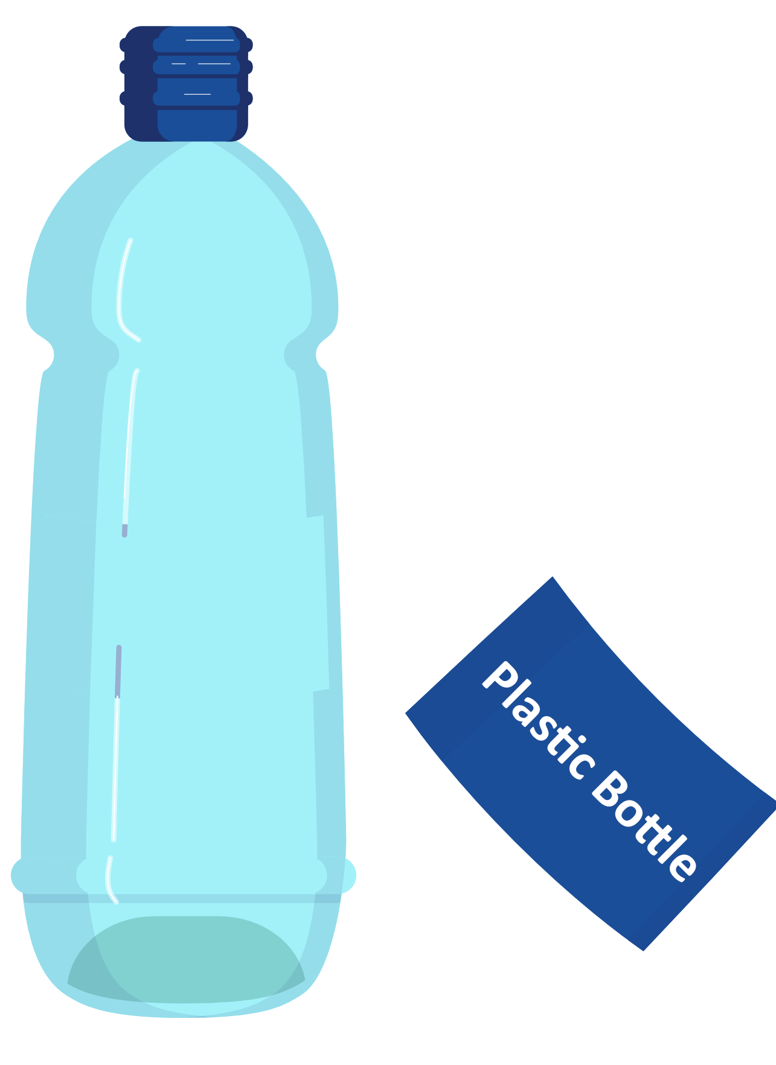
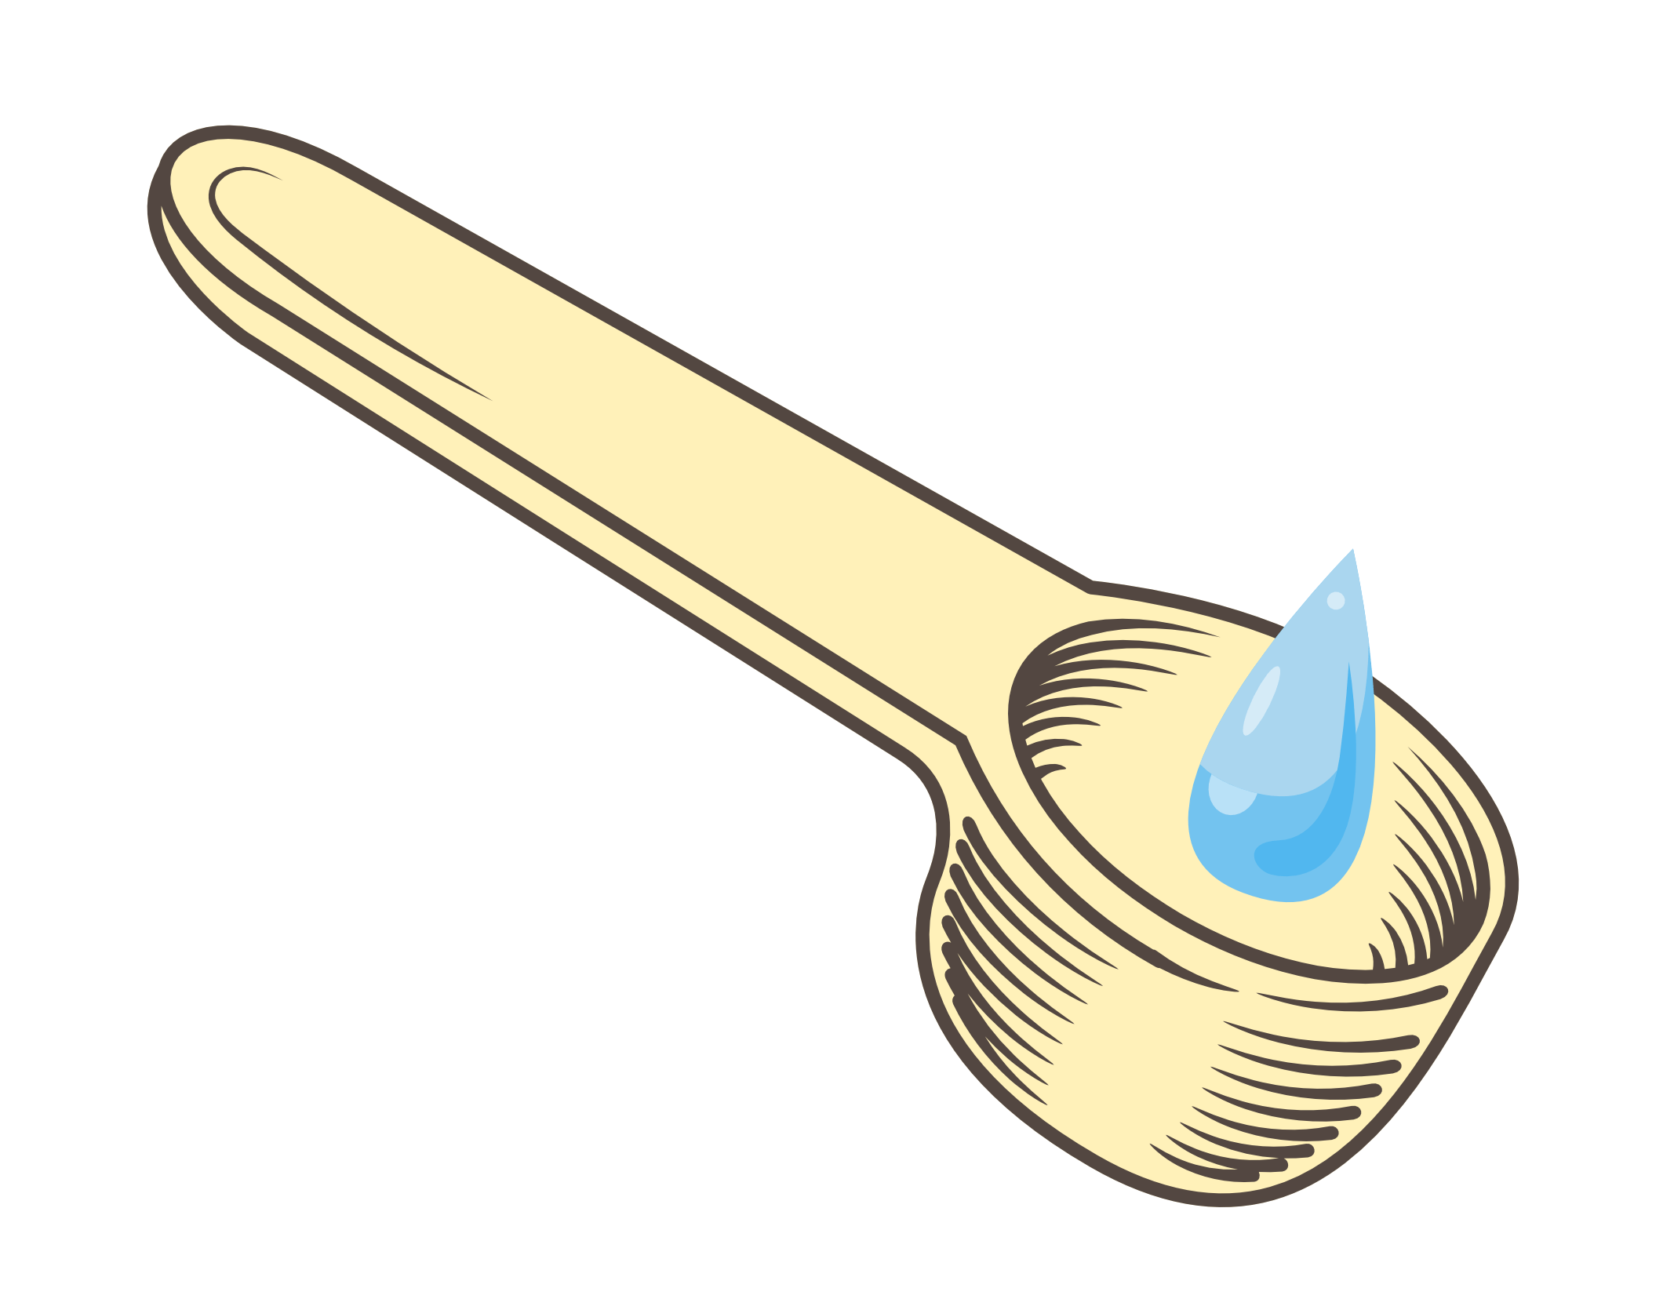
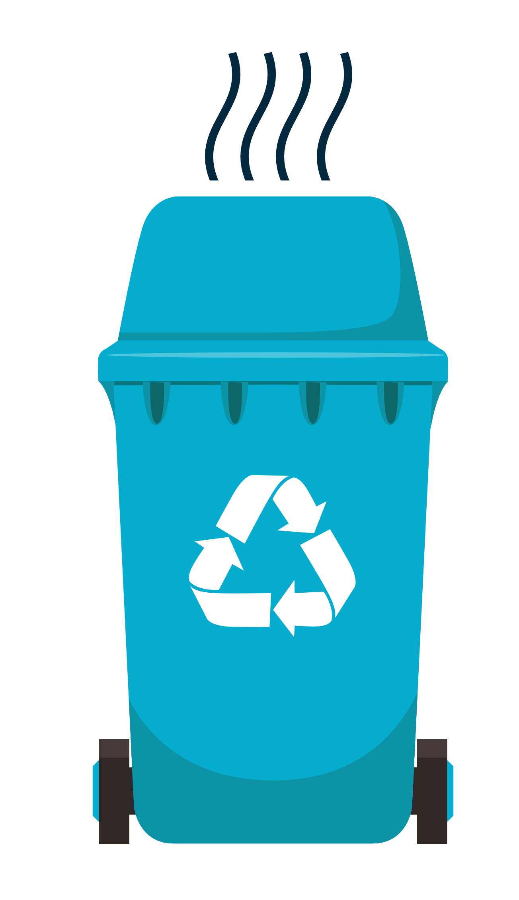
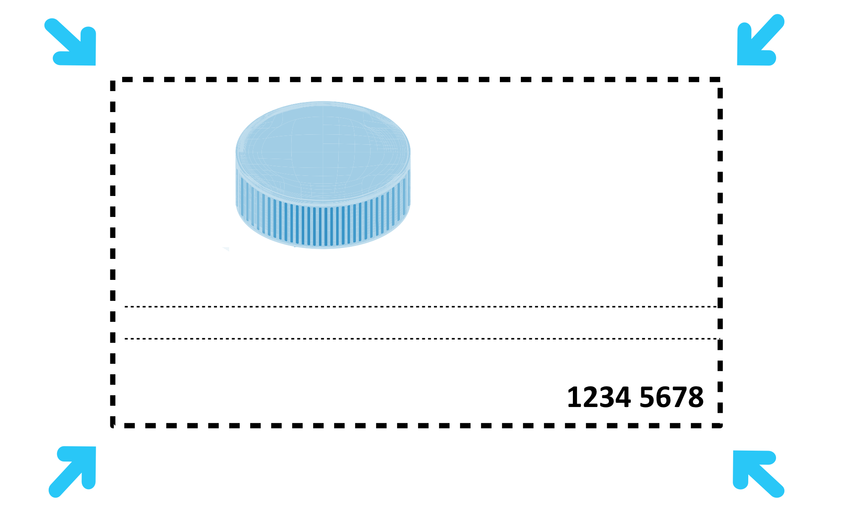
¿Cuál es el Mensaje de tu Héroe para Informar e Inspirar?
Tips y Mejores Prácticas de Reciclaje
Mantenga sus materiales reciclables secos: menos de una cucharadita de líquido
Separar los
materiales combinados
Si puedes meter tu dedo a través de él, no lo recicles
Nunca recicle nada que sea más pequeño que una tarjeta de identificación
Si tu contenedor de reciclaje huele mal, está contaminado
Notes:
(Duración de la diapositiva: 3-5 minutos)
Diga a los estudiantes:
Aprenda a evitar errores comunes de reciclaje, distinga entre lo que es reciclable y lo que no, y use las mejores prácticas para mantener su reciclaje limpio y simple. Se puede marcar la diferencia con estos consejos y mejores prácticas.
Separe los objetos de varias capas, como algunas etiquetas de envases de alimentos o etiquetas en botellas.
Mantenga el reciclaje seco, preferiblemente con menos de una cucharadita de líquido.
Si el contenedor de reciclaje huele mal, quiere decir que hay alimentos o líquidos podridos dentro y el contenedor está contaminado.
Si puede pasar el dedo por un trozo de plástico, no se puede reciclar, como las bolsas de plástico o los envoltorios de alimentos.
Cualquier cosa más pequeña que una tarjeta de identificación, no debe reciclarse.

Slide 11
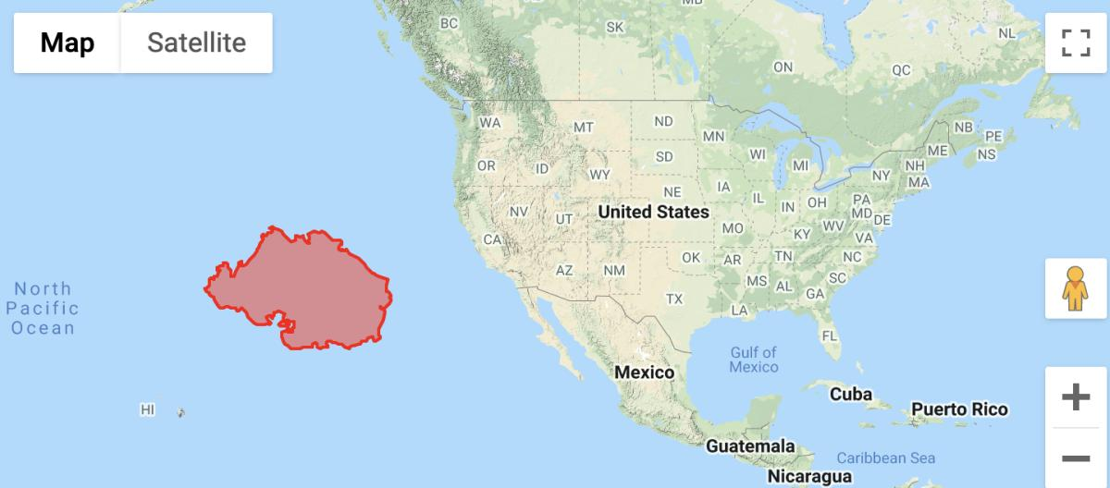
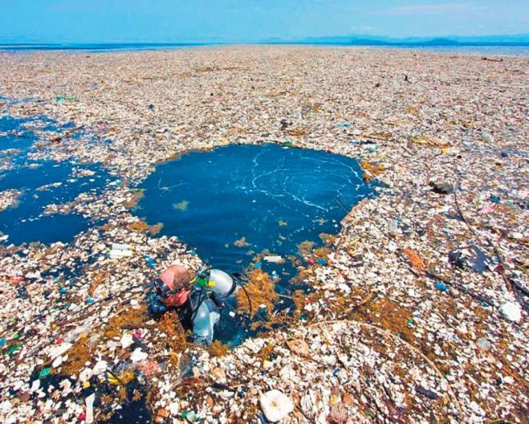
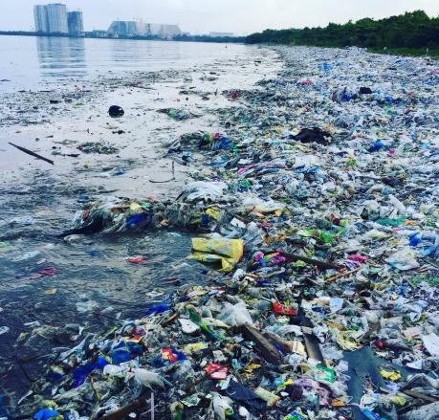
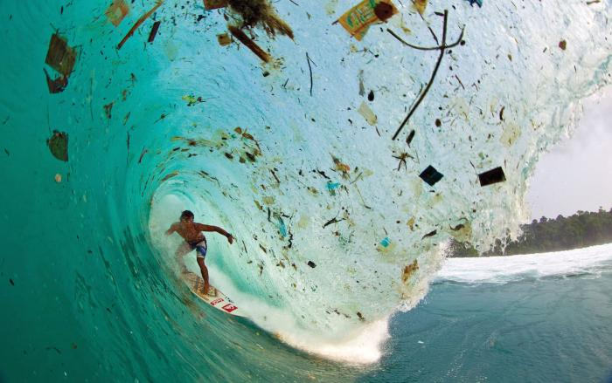
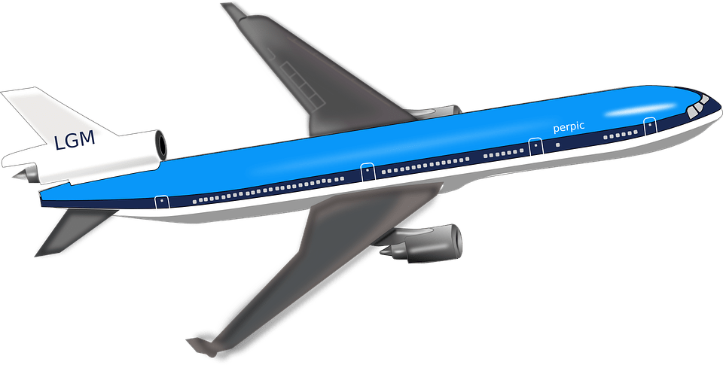
Residuos en el Océano
Notes:
(Duración de la diapositiva: 3-5 minutos)
Diga a los estudiantes:
La acumulación de desechos en nuestros océanos y en nuestras playas se ha convertido en una crisis global. Se pueden encontrar miles de millones de toneladas de desechos arremolinadas alrededor de nuestros mares. Al ritmo actual, se espera que los desechos superen a todos los peces del mar para 2050.
La contaminación tiene un efecto directo y mortal sobre la vida silvestre. Miles de aves, tortugas marinas, focas y otros mamíferos marinos mueren cada año después de ingerir desechos o enredarse en ellos.
Haga clic en 1:
Hay tantos desechos oceánicos que se acumulan a lo largo de las costas, en enormes manchas de basura en medio del océano. La mancha de basura del Pacífico Sur que se ve aquí en rojo, es la acumulación de desechos más grande del mundo. Es 2 veces el tamaño del estado de Texas. Este es el resultado de los desechos generados por el hombre que ingresan al océano y que quedan atrapados en las corrientes que envían los desechos que fluyen en círculos en medio del océano.
Haga clic en 2:
Hay un estimado de 80,000 toneladas métricas de desechos en este parche de basura, que es el equivalente a...
Haga clic en 3:
500 aviones jumbo.
Pregunte a los estudiantes:
¿Por qué hay tantos desechos en nuestros océanos?
¿Qué opinas sobre la mancha de basura del Pacífico?

Slide 12
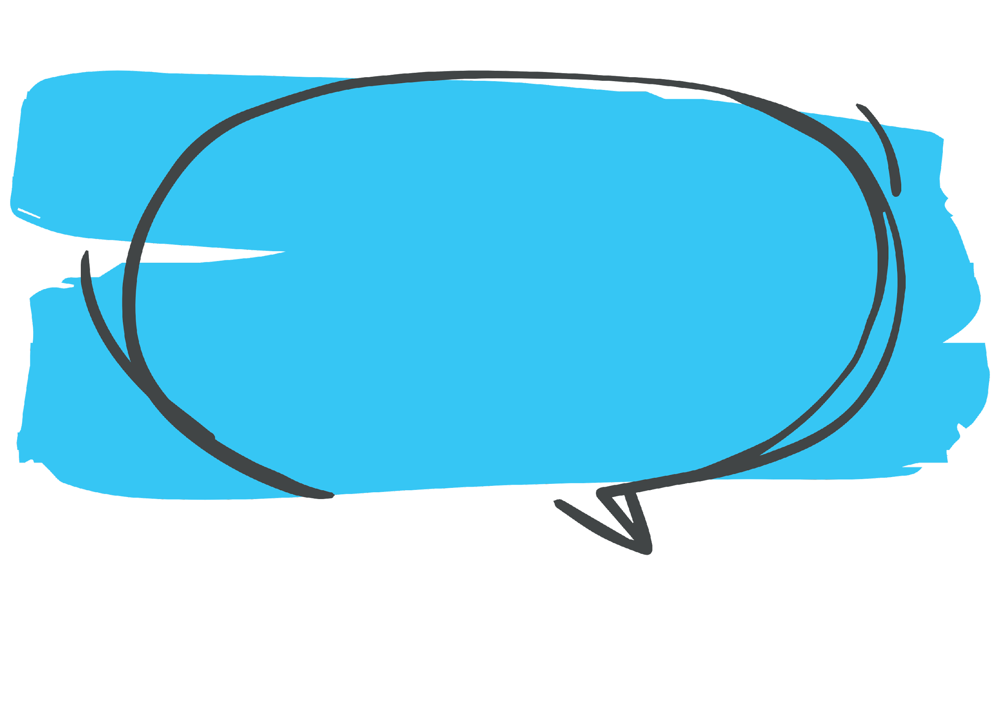
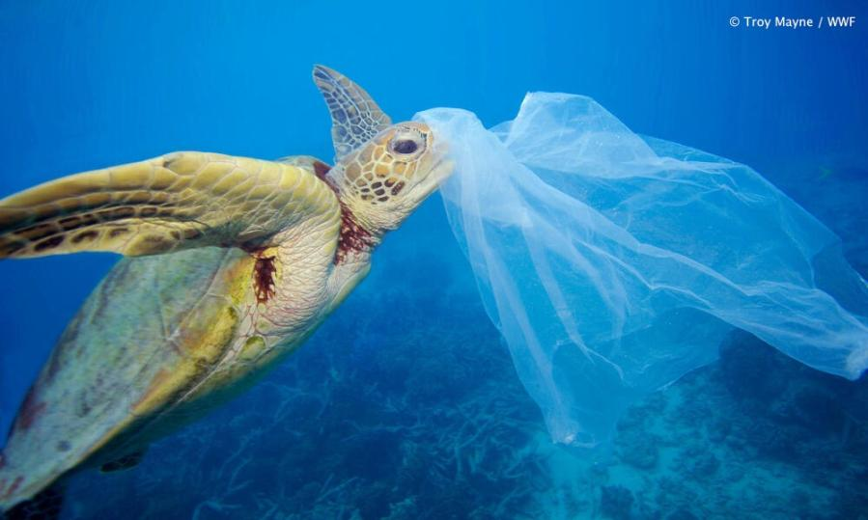
¿Cuántos residuos en el Océano son ingeridos por error por los animales marinos?
Aproximadamente la mitad de las tortugas en el mundo han comido residuos plásticos.
Notes:
(Duración de la diapositiva: 3 minutos)
Pregunte a los estudiantes:
¿Por qué se filtran tantos desechos en el océano? ¿cuántos desechos crees que comen por error los animales del océano?
Haga clic en 1:
Las investigaciones sugieren que casi la mitad de las tortugas del mundo han comido desechos producidos por humanos.
Haga clic en 2: aparece la imagen de la tortuga marina
Pregunte a los estudiantes:
¿Por qué las tortugas marinas y otros animales del océano comen desechos?
Respuestas:
Las razones son simples: una bolsa de plástico flotante puede parecerse mucho a las medusas, las algas u otras especies que constituyen un componente importante de la dieta de las tortugas. Todas las especies de tortugas marinas están en riesgo por los desechos del océano.

Slide 13
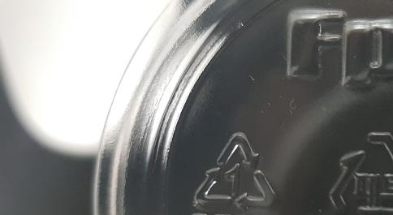
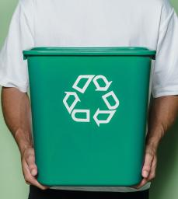
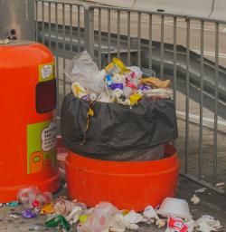
Tips de Reciclaje para Compartir con los Demás.
Encuentra el #1 en el fondo de las botellas de plástico y recíclalo. Las botellas de plástico PET #1 son totalmente reciclables.
Recicle los artículos en la papelera de reciclaje correcta donde vea el símbolo de reciclaje.
Notes:
(Duración de la diapositiva: 3 minutos)
Repasemos algunos consejos de reciclaje.
Diga a los estudiantes:
Las botellas de plástico PET son totalmente reciclables, en ellas hay un triángulo de 3 flechas con un #1 dentro. Este número indica que una botella puede ser reciclada.
Dependiendo de dónde viva, su empresa de reciclaje local tendrá reglas sobre lo que pueden y no pueden aceptar. Consulte con su comunidad local acerca de lo que se puede reciclar. Si no sabe lo que puede reciclar, puede contaminar potencialmente otros materiales reciclables potenciales, impidiendo que entren al sistema de reciclaje.
Pregunte a los estudiantes:
¿Han visto un #1 en el fondo de una botella antes? ¿Qué hicieron ante eso?

Slide 14
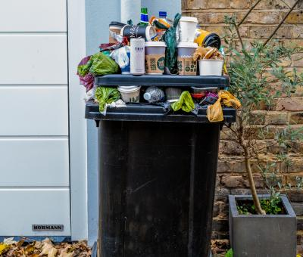
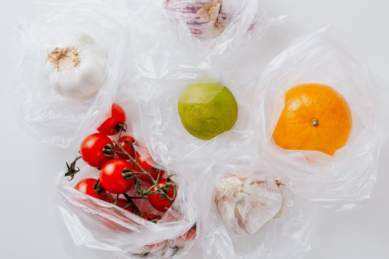
Tips de reciclaje que podemos compartir con otros para inspirarlos a reciclar
No ponga comida en el contenedor de reciclaje. Los objetos de reciclaje mojados y sucios no se pueden recolectar.
Use menos materiales de un solo uso como bolsas de plástico y popotes de plástico, ya que solo se usan una sola vez.
Notes:
(Duración de la diapositiva: 3 minutos)
Pregunte a los estudiantes:
¿Cuál es una de las principales razones por las que los materiales para reciclaje pueden contaminarse y no ser recogidos?
Respuestas:
Colocar alimentos en el contenedor de reciclaje o poner materiales reciclables como una caja de pizza con grasa y queso adentro contamina los artículos, lo cual significa que no se pueden reciclar.

Slide 15
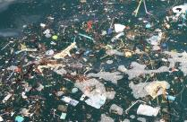
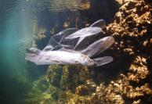
Algunos Datos para Generar Inspiración
1
Una botella de plástico tarda casi 450 años en descomponerse en un tiradero.
2
El vidrio tarda unos 4.000 años en descomponerse en un vertedero..
3
Existe una enorme “isla de basura” flotando en el océano dos veces el tamaño del Estado de Texas.
4
Los desechos generados por el hombre se han encontrado en la parte más profunda del océano y en el pico de la montaña más alta del mundo
5
El plástico PET es el plástico más reciclado del mundo.
Notes:
(Duración de la diapositiva: 3 minutos)

Slide 16
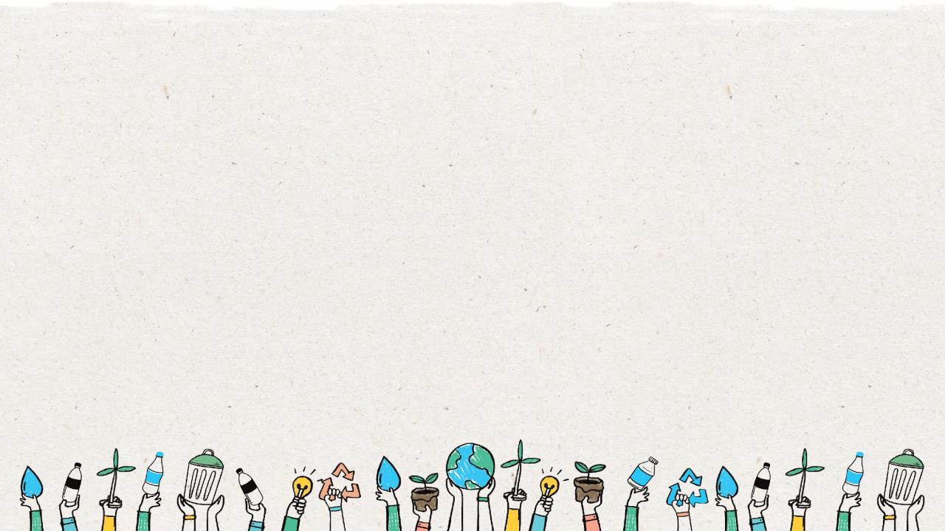
¿Cuál es el mensaje inspirador de tu “Héroe de los Residuos?
Notes:
Diga a los estudiantes:
Para la actividad de la clase, crearán una historia acerca de su héroe de los residuos. Usarán hechos divertidos y consejos de reciclaje para apoyar su historia. Anímelos a usar su historia para inspirar a otros estudiantes a reciclar.

Slide 17
Acciones Clave para Crear la Historia
Escenario: Presente el entorno con un breve párrafo
¿Dónde están tus personajes?
¿Qué hora es?
¿Qué pueden ver?
Titulo: Genere un título a su hostoria.
Desarrolle una historia corta
Personajes: Describe a tus personajes en dos enunciados.
E.J. Recycleman es del planeta Plasto a 5 años luz de la tierra. Puede volar a la velocidad de la luz y viajar a la tierra para ayudar a los niños en las escuelas a aprender sobre el reciclaje de plástico
Diálogo: Decida el nombre de cada personaje
Indica con paréntesis cuando tus personajes estén hablando ej. “Deberíamos reciclar más” (Mark)
Mensaje principal:
No trates de decir demasiado a la vez.
Elije uno o dos mensajes principales simples para alentar a las personas a reciclar.
Apoya tu mensaje con estadísticas y datos interesantes.
Notes:
(Duración de la diapositiva: 3-5 minutos)
Dígale al estudiante:
Hágales saber a los estudiantes que ahora utilizarán la información que aprendieron y crearán su historia de "Héroe de los Residuos" con un mensaje principal para inspirar a otros a cambiar su comportamiento. Hay 4 aspectos principales para diseñar su historia que deben considerar.
El escenario: identifica los personajes, un lugar, el período de tiempo y cualquier otro detalle para presentar la historia y darle a su audiencia algo de contexto.
Diálogo: esta será la conversación entre tus personajes, y puedes indicar cuándo y qué están diciendo usando "paréntesis". Ejemplo: “Me encanta reciclar” (Brian).
Personajes: ¿Quién forma parte de tu historia? Tu personaje principal será tu "Héroe de los Residuos", pero tal vez tengas un villano malvado que quiera terminar con el reciclaje, o un compinche como Batman y Robin para ayudarte a salvar el mundo. Crea algunos personajes para que tu historia sea más interesante.
Mensaje principal: no necesitas un mensaje complicado, manténlo simple. Pero respalda tu mensaje principal con hechos y estadísticas que le den más poder. Ejemplo: Manten el plástico fuera del océano a través de las mejores prácticas de reciclaje.
Título: investiga un poco sobre otros títulos de películas de superhéroes que hayas visto en el pasado. Mantenlo corto, pero atractivo.

Slide 18
Mapea tus Ideas
El hombre de la basura se cuela en las escuelas para decirles a los estudiantes que no necesitan reciclar y que tiren todos los desechos en el mismo contenedor de basura
¿El Hombre del Reciclaje necesita un compañero?
Posibles Titulos:
El Hombre del Reciclaje y el Vertedero de la Perdición
La Era de los Residuos
El Ataque del Hombre de la Basura
Dale un giro a la historia:
El Hombre del Reciclaje fue capturado por el Hombre de la Basura, y encerrado en lo profundo del vertedero apestoso y tóxico.
El Hombre del Reciclaje lucha para que el mundo siga reciclando y para mantener el medio ambiente saludable.
El Hombre del Reciclaje enfrenta muchos desafíos, como personas que tiran basura, el escaso conocimiento sobre reciclaje y el Hombre de la Basura, que quiere que todos los desechos vayan a su vertedero secreto y aterrador.
El Hombre del Reciclaje debe Evitar a su principal enemigo que es el Hombre de la Basura.
Notes:
(Duración de la diapositiva: 3-5 minutos)
Diga a los estudiantes:
Un mapa mental es un gran ejercicio para comenzar a organizar tus ideas. ¿Qué pasará en tu historia? ¿Quién está en tu historia? ¿Cuál es el clímax o giro de la trama?
Solicite a los estudiantes que saquen una hoja de papel en blanco para crear su mapa mental. En el medio de su mapa mental, pueden escribir su mensaje principal y luego construir su historia en torno al tema central. Esto ayudará a mantenerse encaminado y asegurará que las personas que lean la historia entiendan el mensaje.

Slide 19
Desarrolla una Lista de Eventos Clave
1
Era una noche fría y oscura en el planeta Plastico cuando el Hombre del Reciclaje recibió una llamada de la tierra.
4
El Hombre del Reciclaje encontró un grupo selecto de estudiantes activistas para realizar más reciclaje en las escuelas del mundo.
2
El Hombre de la Basura ha invadido las escuelas locales para convencer a los niños a no reciclar.
5
El Hombre del Reciclaje luchó contra El Hombre de la Basura en el vertedero secreto y aterrador, y fue capturado y enterrado entre residuos.
3
El Hombre del Reciclaje tuvo que volar a la tierra para luchar contra el Hombre de la Basura.
6
Los estudiantes activistas encontraron suficiente reciclaje para construir una pala gigante para descubrir y salvar al Hombre del Reciclaje.
Notes:
(Duración de la diapositiva: 3 minutos)
Diga a los estudiantes:
Ahora realicen un mapa mental y comiencen a hacer una lista de los principales eventos que sucederán en la historia. Lean la diapositiva de ejemplo, para ayudarse a tener una idea acerca de cómo pensar en los eventos de la historia. Nuevamente, asegúrense de que los eventos respalden el mensaje central e inspiren a la audiencia.

Slide 20
Escribe tu Historia para Convencer
Historia relatable
Utilice datos duros para reforzar la historia
Logra que tu audiencia entienda los problemas que se generan por no reciclar, a través de tu historia de “Héroe de los Residuos”.
El utilizar acontecimientos y datos duros es una forma eficaz de validar su mensaje. Los datospueden ayudar a ilustrar el problema
Ej. , Si el hombre de la basura gana la batalla, los residuos dañarán los entornos en los que vivimos.
Ej., El vidrio tarda 4,000 años en degradarse.
Repita su mensaje
Utilice el sentido del humor
Repita su mensaje a lo largo de su historia, ya que es una forma efectiva de asegurarse de que su audiencia lo recuerde.
Atrae la atención del lector con humor.
Ej. Reduce, Reusa y Recicla.
Notes:
(Duración de la diapositiva: 3 minutos)
Diga a los estudiantes:
Si desean que su mensaje inspire a las personas a tomar medidas, debe convencerlas; por lo que se proponen 4 técnicas que se pueden utilizar al escribir nuestra historia, para tratar de persuadir al lector a que actúe.

Slide 21
Planeador de Historias
Título de la historia:
Utiliza el Planeador de Historias para Crear la Historia
Audiencia
¿Quién leera tu historia?
Personajes Clave
Enumera a tu (s) personaje (s) principal (es).
Escribe una oración para describir a tu(s) personaje(s).
Escriba algo que su audiencia necesite saber sobre el reciclaje para inspirarlos a reciclar más y mejor.
Escenario / Entorno
Mensaje Principal
Describe el lugar donde se desarrolla la historia.
¿Cuál es el mensaje general de su historia para influir en su audiencia para que recicle más?
Notes:
(Duración de la diapositiva: 2 minutos)
Diga a los estudiantes:
Que recibirán el planificador de historias y comenzarán a definir los aspectos clave de su historia. Solicite que completen cada sección, comenzando con el mensaje principal y construyan la historia a su alrededor.

Slide 22
Crea un Guión Gráfico
Haz un dibujo en cada cuadro de los eventos en tu historia. Escribe una descripción debajo de cada imagen.
Notes:
Dígale a los estudiantes:
Por último, los estudiantes crearán su historia escena por escena utilizando un guión gráfico. Un guión gráfico es una herramienta que permite generar una historia utilizando imágenes de la escena y un cuadro de texto a continuación para escribir el escenario y el diálogo.
Los estudiantes pueden necesitar alrededor de 4 o 5 plantillas de guión gráfico para su historia, así que prepare lo suficiente. Esto se puede hacer en grupos o individualmente.
Ampliar la lección:
Pida a los estudiantes que usen su guión gráfico completo para escribir su historia. Solicite a los estudiantes que compartan sus historias en voz alta a la clase.

Slide 23
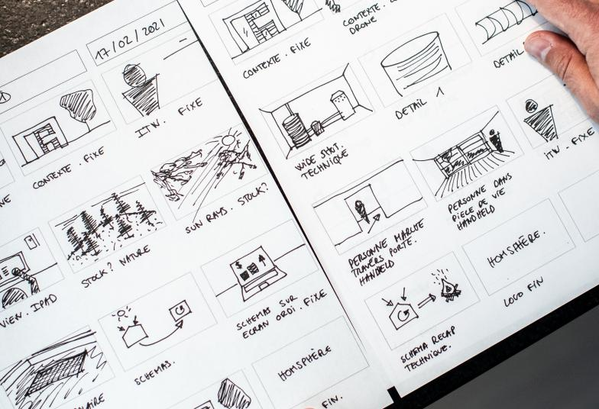
Ejemplo de Guión Gráfico

